Slide 1
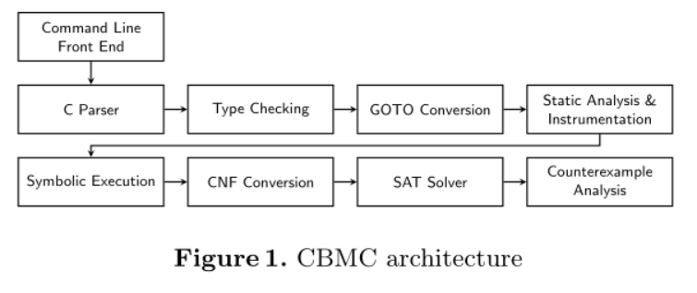
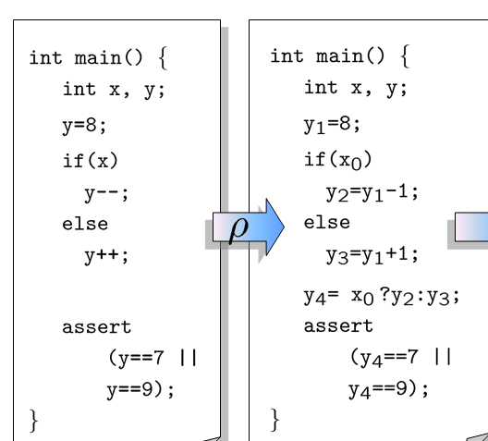
1,编译系统构建解析树
2,类型检查用类型遍历解析树名称和符号标识符填充符号表。
3,转变为goto program
4，静态分析，根据函数指针生成函数调用图，根据断言去除无效的指针
5，符号执行根据上界展开loop和递推，并并goto program转变为SSA形式
6，求解器求解

Slide 2
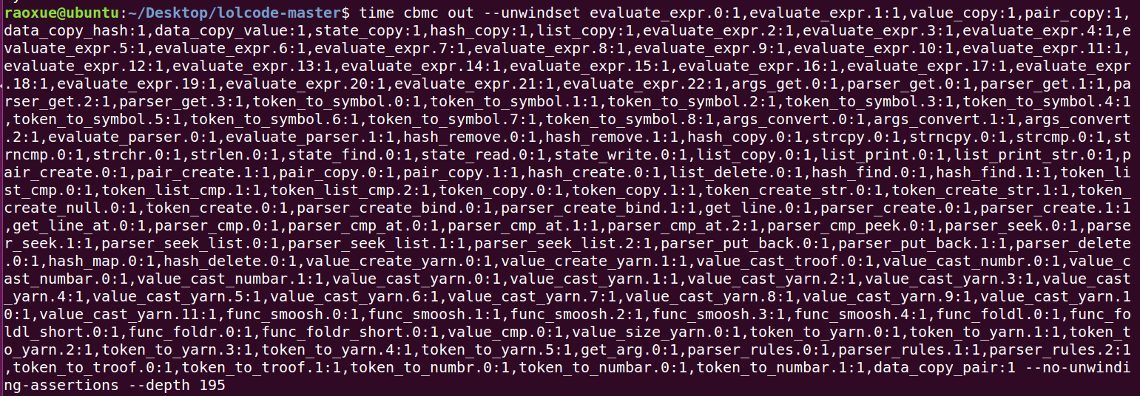

Slide 3
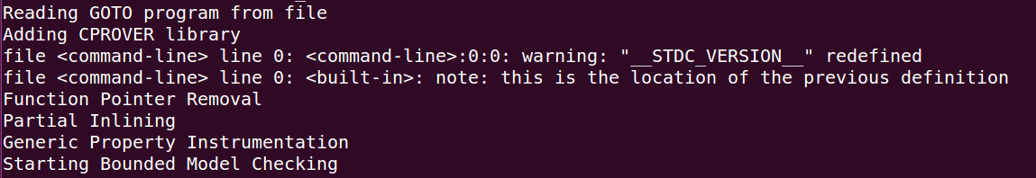
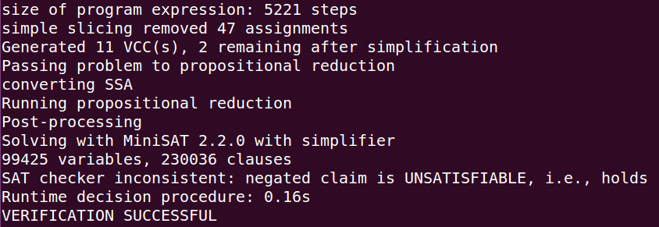

Slide 4




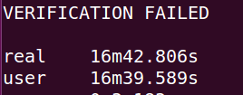


Slide 5
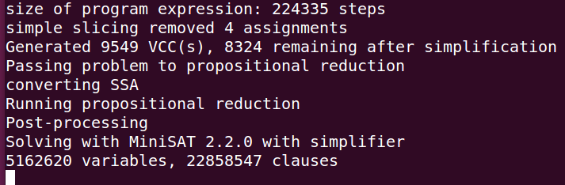
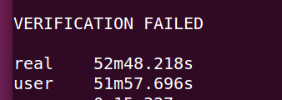
steps | variables | decision procedure | time
76689 | 1064297 | 60.92s | 1m14.506s
101863 | 1601942 | 160.834s | 3m2.454s
132917 | 2233738 | 371.745s | 6m41.458s
169242 | 3324171 | 951.369s | 16m46.806s

